Slide 1
SPRAWOZDANIE Z INFORMACJI O STANIE REALIZACJI ZADAŃ OŚWIATOWYCH W ZESPOLE SZKÓŁ W DZWOLI W ROKU SZKOLNYM 2022/2023
Dyrektor Zespołu Szkół w Dzwoli
mgr Iwona Marchut

Slide 2
SPIS TREŚCI DO PONIŻSZEGO SPRAWOZDANIA:
1. Liczba zatrudnionych nauczycieli w rozbiciu na etaty – wg stopni awansu zawodowego oraz pracowników niepedagogicznych.
2. Liczba uczniów w szkole podstawowej w roku szkolnym 2022/2023 oraz za 2 lata szkolne wstecz.
3. Liczba dzieci w przedszkolu w roku szkolnym 2022/2023 i 2 lata szkolne wstecz.

Slide 3
4. Dostępność zaplecza dydaktycznego i technicznego w szkole.
5. Przyznane stypendia oraz nagrody Wójta Gminy Dzwola.
6. Wyniki egzaminu ósmoklasisty za rok szkolny 2022/2023 oraz ich analiza.
7. Dotacja celowa na podręczniki, materiały edukacyjne i ćwiczenia.
8. Dowóz uczniów do Zespołu Szkół w Dzwoli.

Slide 4
9. Udział uczniów w konkursach, olimpiadach, projektach i akcjach.
10. Osiągnięcia uczniów ZS Dzwola.
11. Organizacja pracy wychowawczej.
12. Pomoc psychologiczno-pedagogiczna w szkole.
13. Uczestnictwo szkoły w programach i projektach finansowych z funduszy zewnętrznych.

Slide 5
14. Realizowane inwestycje i remonty w szkole. 15. Wykonanie budżetu szkoły za 2022 rok.

Slide 6
1.Liczba zatrudnionych nauczycieli w rozbiciu na etaty – wg stopni awansu zawodowego oraz pracowników niepedagogicznych.
Nauczyciele |  | ogółem | początkujący | mianowany | dyplomowany | Pracownicy niepedagogiczni
 |  | 14 | 0 | 2 | 12 | 10
Zatrudnieni w pełnym wymiarze
Zatrudnieni w niepełnym wymiarze | Liczba osób | 5 | 2 | 0 | 3 | 0
 | Liczba etatu | 2,46 | 1,13 | 0 | 1,33 | 0
Razem etaty |  | 16,46 | 1,13 | 2 | 13,33 | 10
Razem osoby |  | 19 | 2 | 2 | 15 | 10

Slide 7
2. Liczba uczniów w szkole podstawowej w roku szkolnym 2022/2023 oraz za 2 lata szkolne wstecz.
Szkoła Podstawowa | Liczba uczniów | Liczba oddziałów | Liczba nauczycieli | Liczba etatów nauczycieli | Liczba pracowników niepedagogicznych | Liczba etatów pracowników niepedagogicz. | Średnia liczba ucz. /oddz.
2020/ 2021 | 94 | 8 | 22 |  | 11 | 11 | 11,7
2021/ 2022 | 99 | 8 | 22 | 17,89 | 10 | 10 | 12,4
2022/ 2023 | 95 | 8 | 19 | 16,46 | 10 | 10 | 11,6

Slide 8
3. Liczba dzieci w przedszkolu w roku szkolnym 2022/2023 i 2 lata szkolne wstecz.
Placówka przedszkolna | Liczba dzieci 2022/ 2023 | Liczba dzieci 2021/ 2022 | Liczba dzieci 2020/ 2021 | Liczba oddziałów | Liczba etatów pedagog. | Liczba etatów pomoc n-la | Średnia liczba etatów naucz./na oddział
Publiczne Przedszkole w Dzwoli | 49 | 49 | 50 | 2 | 2 | 2 | 1,5

Slide 9
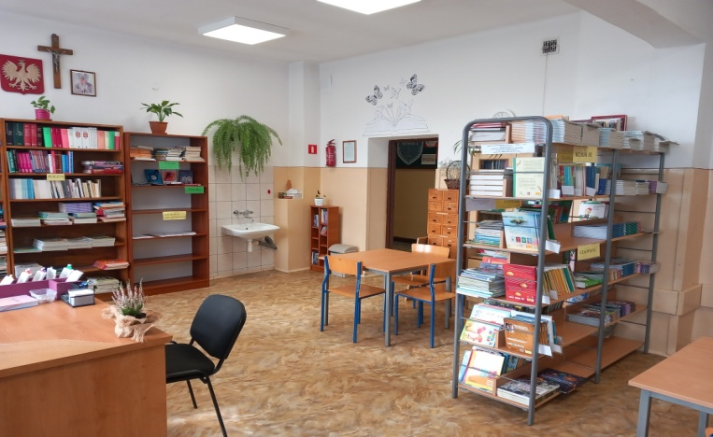
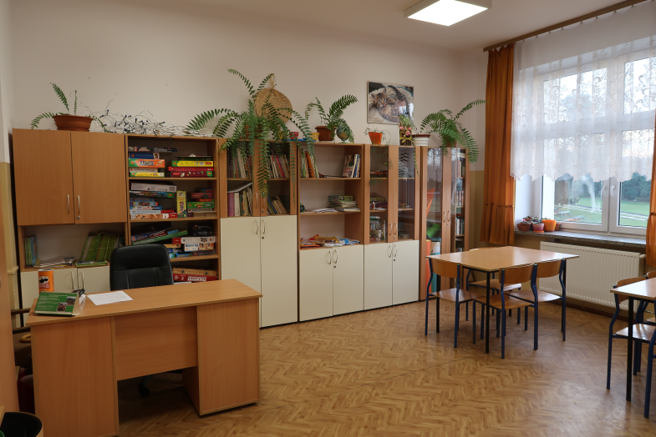
4. Dostępność zaplecza dydaktycznego i technicznego w szkole.
Szkoła mieści się w jednym budynku i posiada niżej wymienione pomieszczenia:
 | Sala Lekcyjna | Sala Sportowa | Pracownia komputerowa | Świetlica | Stołówka | Kuchnia | Biblioteka | Boisko
Liczba pomieszczeń | 8 | 2 | 2 | 1 | 1 | 1 | 1 | 1
Świetlica szkolna
Biblioteka

Slide 10
5. Przyznane stypendia oraz nagrody Wójta Gminy Dzwola. Na zakończenie roku szkolnego 2022/23 dwoje naszych uczniów Oliwia L. oraz Antonii G., otrzymało nagrodę Wójta Gminy Dzwola.

Slide 11
6. Wyniki egzaminu ósmoklasisty za rok szkolny 2022/2023 oraz ich analiza.
W dniach 23- 25 maja 2023 r. odbyły się egzaminy ósmoklasistów. Uczennica Wiktoria M. uzyskała wynik z egzaminu z matematyki 100 % punktów, a z języka angielskiego 98% punktów. Były to najwyższe wyniki z egzaminu ósmoklasisty w naszej szkole.
Średnie wyniki szkół z egzaminu ósmoklasisty w roku szkolnym 2022/2023
Szkoła Podsta wowa | Język polski |  |  | Matematyka |  |  | Język angielski poziom podstawowy
 | Maksymalna liczba punktów w poszczególnych zakresach
 | Średnia (%) | Punkty | Stanin | Średnia (%) | Punkty | Stanin | Średnia (%) | Punkty | Stanin
Dzwola
2022/2023 | 59 | 26,6 | 3 | 52 | 12,9 | 5 | 62 | 34 | 5
Gmina | 68 | - | - | 58 | - | - | 59 | - | -
Powiat | 64 | - | - | 48 | - | - | 58 | - | -
Województwo | 67 | - | - | 53 | - | - | 64 | - | -
Kraj | 66 | - | - | 53 | - | - | 66 | - | -

Slide 12
7. Dotacja celowa na podręczniki, materiały edukacyjne i ćwiczenia.
Dotacja celowa na podręczniki, materiały edukacyjne i ćwiczenia
Zespół Szkół w Dzwoli | Kwota dotacji | Liczba uczniów, która otrzymała pomoce
 | 7403,22 | 95

Slide 13
8. Dowóz uczniów do Zespołu Szkół w Dzwoli.
Dowóz uczniów
Zespół Szkół w Dzwoli | Liczba uczniów, korzystająca z dowozów | Wydatki za dowóz uczniów do szkół
 | 10 | 12 783 zł

Slide 14
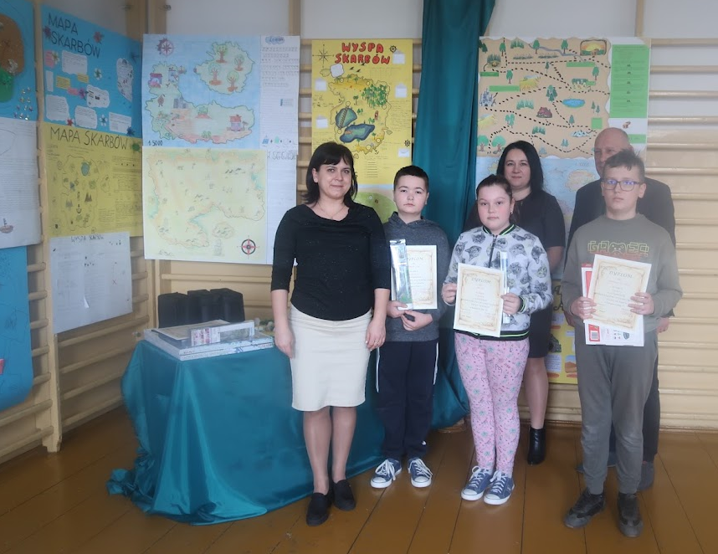
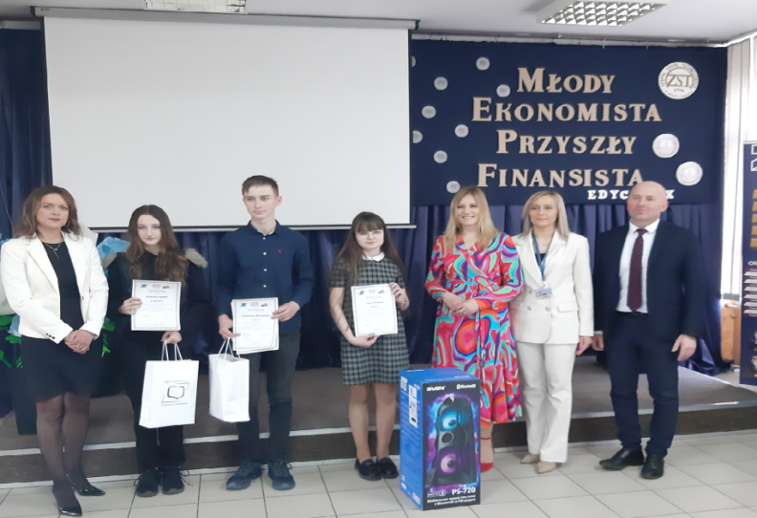
9. Udział uczniów w konkursach, olimpiadach, projektach i akcjach.
Uczniowie w ubiegłym roku szkolnym wzięli udział w:
a) konkursach:
- Międzyszkolnym Konkursie Matematyczno-Polonistycznym, pt. ,,Wyspa skarbów”;
- Szkolnym teście dotyczącym profilaktyki uzależnień ,,Wolni od uzależnień”,
- ,,Bezpieczeństwo w Sieci” ,
- ,,Mój wymarzony zawód” – literacko-plastyczny;
- Międzyszkolnym konkursie ekonomiczny „Młody Ekonomista – Przyszły Finansista” II miejsce – Wiktoria M.
- Organizacja konkursu dla klas IV-VIII „His Majesty the King” projekt korony królewskiej. Prace uczniów odesłano do Londynu.
Konkurs ,,Wyspa skarbów”

Slide 15
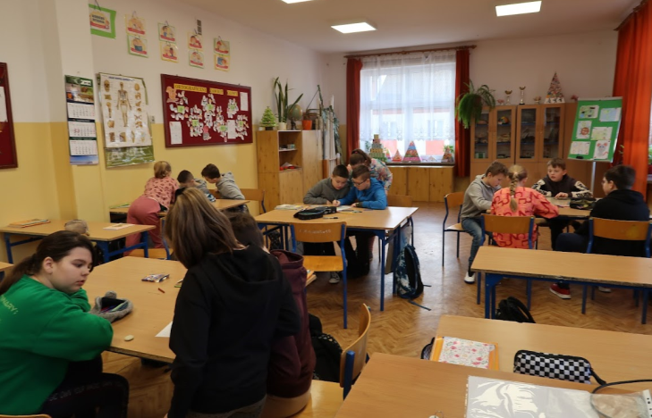
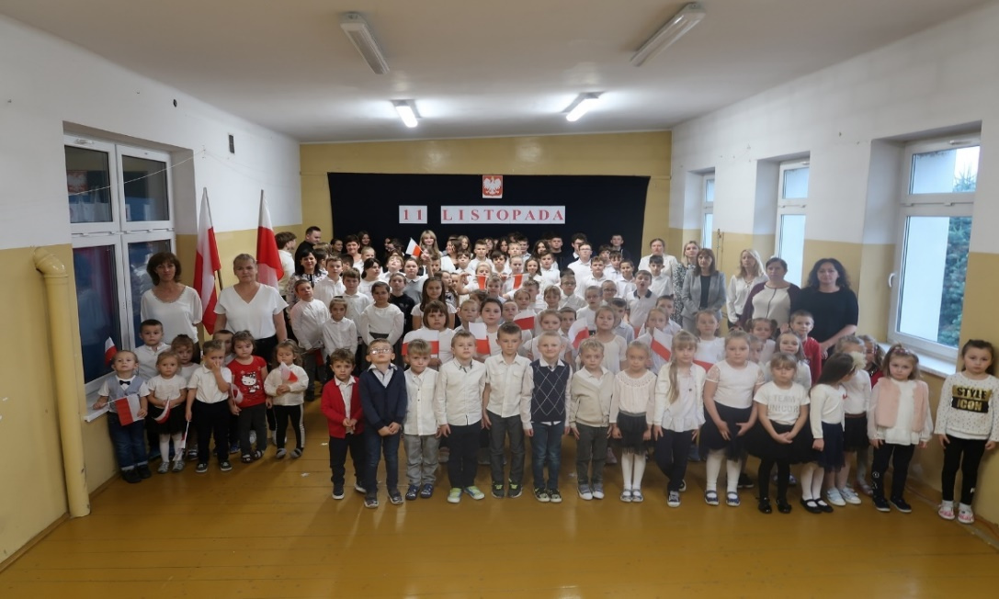
b) akcjach szkolnych: - Dzień Liczby π; - udzielanie pierwszej pomocy ,,Mały ratownik - Ratuję, bo umiem”; - Bal karnawałowy dla Kl. I-III z udziałem „Koła Gospodyń Wiejskich” z Dzwoli; - Udział uczniów w Konkursie „Cudze chwalicie, swego nie znacie” pod hasłem Wiejsko Czarodziejsko; - „Bezpiecznie na wsi mamy, niebezpiecznych substancji unikamy” KRUS – konkurs plastyczny w kl. I-III oraz IV-VII; - ,,Szkoła do hymnu”;

Slide 16
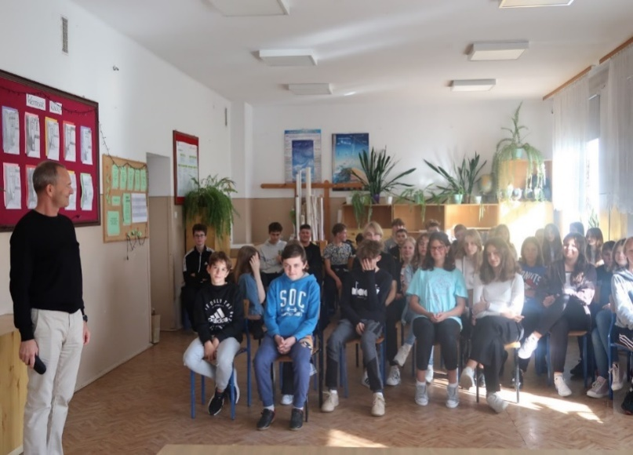
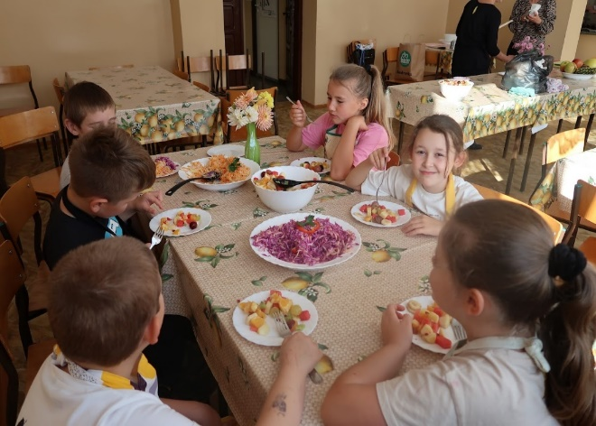
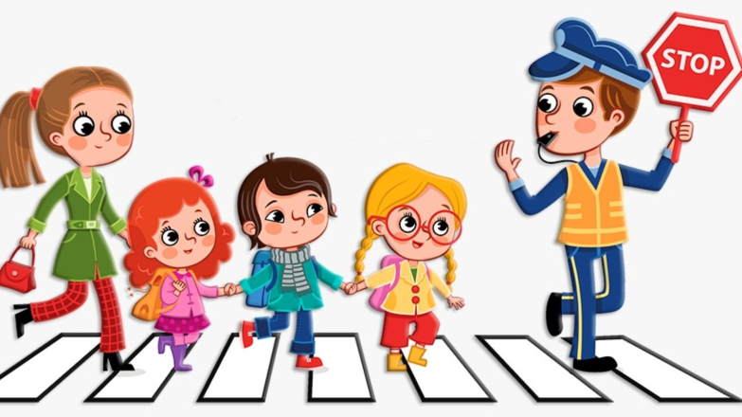
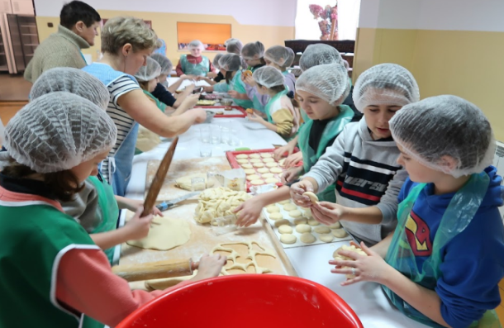
- Konkurs plastyczny: „Zdrowy styl życia bez uzależnień”; - Konkurs ,,Jestem bezpieczny”; organizowanym przez Komendę Powiatową Policji w Janowie Lub.; - udział w warsztatach kulinarnych: „Tłusty czwartek”;
„Zdrowy styl życia bez uzależnień”
„Jestem bezpieczny”

Slide 17
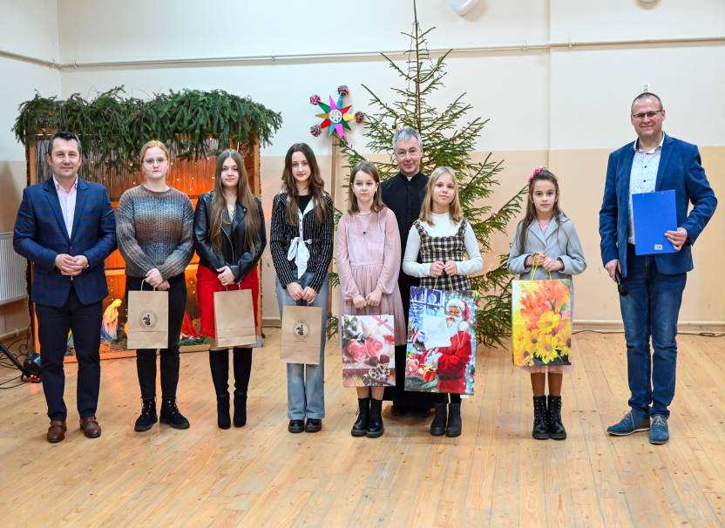
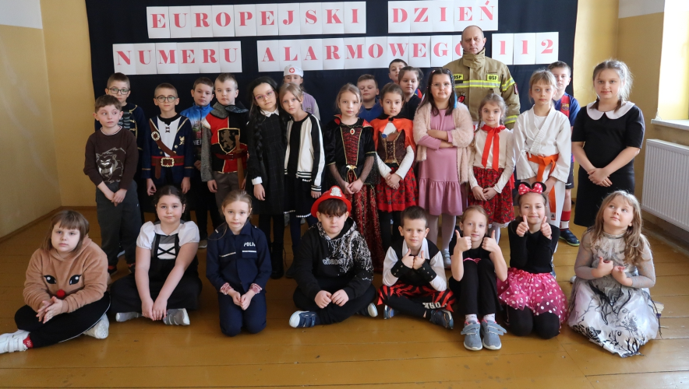
- udział w Gminnym konkursie na dekorację świąteczną „ Zając Wielkanocny”; - udział w 11 Gminnym Przeglądzie Kolęd i Pastorałek; - „Godzina dla Ziemi” – gaszenie światła na godzinę w sali lekcyjnej; - Europejki Dzień Numeru Alarmowego – 112;
Europejki Dzień Numeru Alarmowego 112
11. Gminny Przegląd Kolęd i Pastorałek

Slide 18
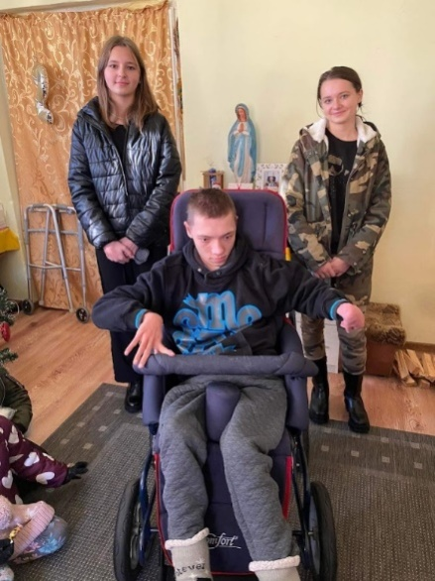
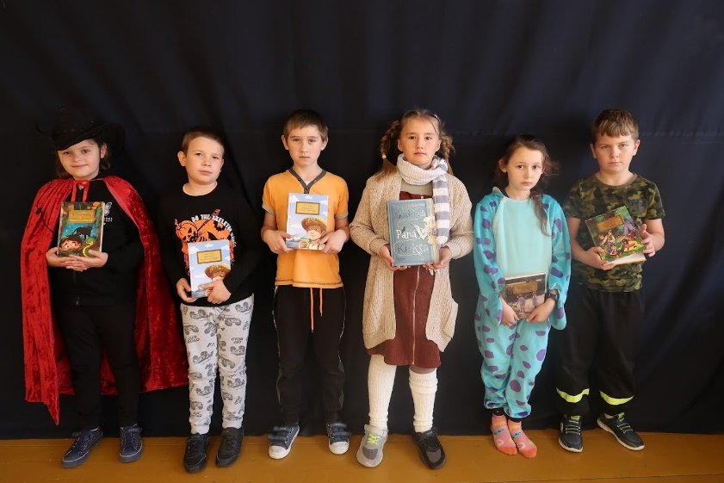
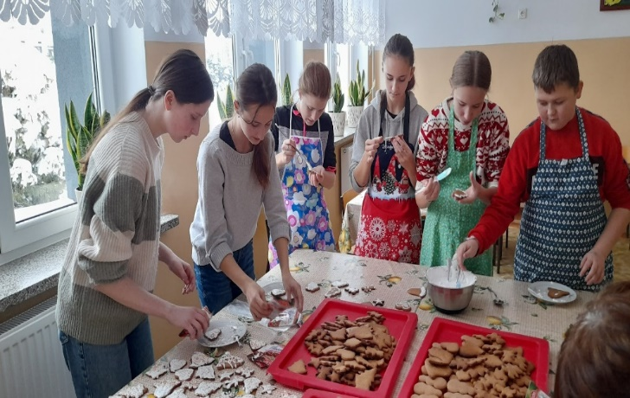
- „I ty możesz zostać świętym Mikołajem” – obdarowanie prezentami Piotra Ż.;
- „Międzynarodowy Dzień Postaci z Bajek” – czytanie bajek i bal przebierańców;
- Bożonarodzeniowa akcja charytatywna „Wielkie serca w małej Dzwoli” – przygotowywanie prezentów i pierniczki z cynamonem na spotkanie z osobami samotnymi;
- „Dziś dla Ciebie mamo” – organizacja klasowego Dnia Mamy połączona z przyjęciem;
- Mikołajkowe wypieki pierników – warsztaty KGW w Kocudzy II;
„I Ty możesz zostać świętym Mikołajem”
„Międzynarodowy Dzień Postaci z Bajek”

Slide 19
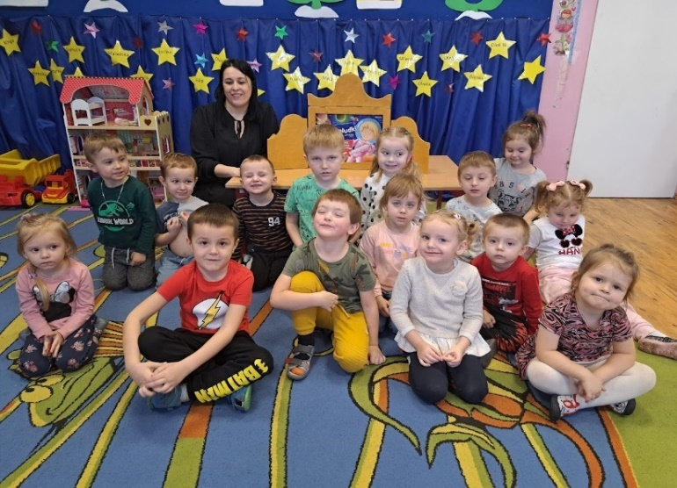
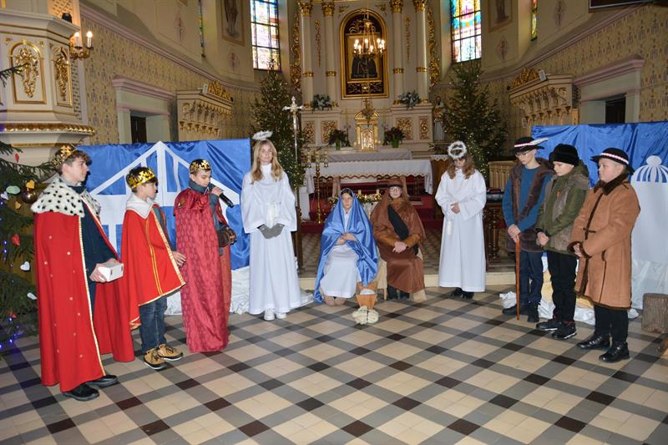
c) inne wydarzenia kulturalne :
- udział w warsztatach naukowych w Wydz. Sztuk Pięknych;
- wystawienie przedstawienia jasełkowego przed publicznością lokalną w kościele parafialnym w Dzwoli;
- udział przedszkolaków w warsztatach promujących Teatrzyk kamishibai, prowadzonych przez panią Agatę Grzywnę z Gminnej Biblioteki Publicznej w Dzwoli;
Jasełka „Cud Świętej Nocy”
Teatrzyk kamishibai

Slide 20
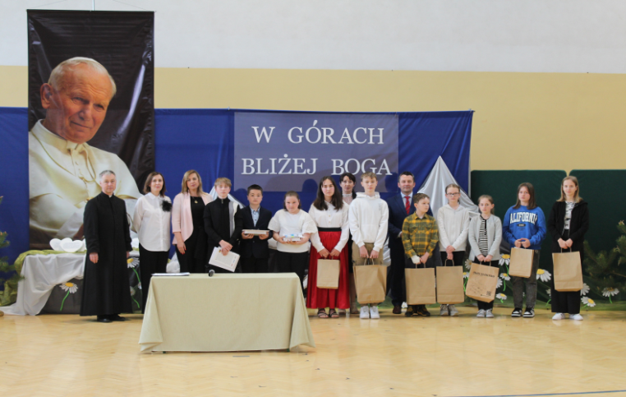
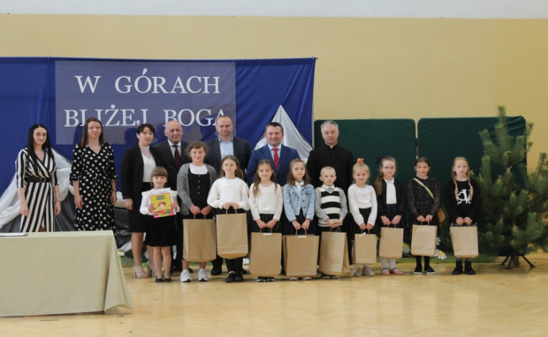
10. Osiągnięcia uczniów ZS Dzwola.
edukacyjne - wzrost wyników egzaminu ósmoklasisty z matematyki i jęz. angielskiego;
- laureaci Ogólnopolskiego Konkursu „Orzeł Matematyczny” – Antoni G. - kl. IV, Mateusz P. - kl.VI .
- I miejsce w konkursie plastycznym - lapbook w Kocudzy „ W górach bliżej Boga” – Julia F.,
- II miejsce w konkursie plastycznym - lapbook w Kocudzy „ W górach bliżej Boga” - Kamil F.,
- III miejsce w konkursie plastycznym w Kocudzy „ W górach bliżej Boga” – Kornelia Z.,
- 3 uczniów zakwalifikowało się do etapu rejonowego w konkursie przedmiotowym z języka angielskiego organizowanym przez Lubelskiego Kuratora Oświaty w Lublinie – Wiktoria M., Aleksandra A., Filip P..

Slide 21
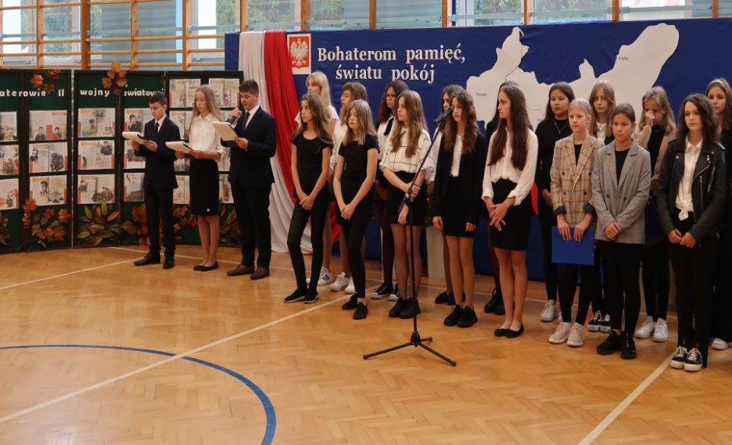
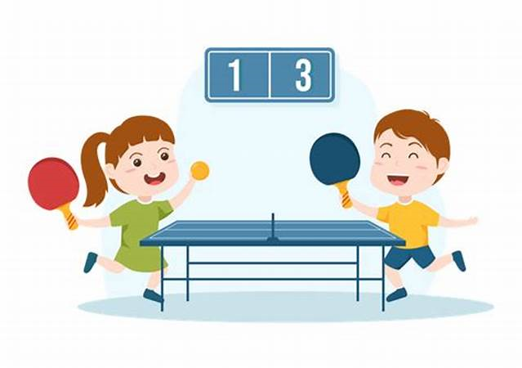
b) kulturalne - III miejsce w przeglądzie pieśni patriotycznej – Karolina K.;
c) sportowe
Piłka nożna
Kategoria: VII - VIII
– II miejsce w eliminacjach gminnych – chłopcy
– II miejsce w eliminacjach powiatowych – dziewczęta
Kategoria: VI i młodsi
– II miejsce w eliminacjach powiatowych – chłopcy
– I miejsce w eliminacjach gminnych – dziewczęta
Tenis stołowy
Kategoria: VII - VIII
– II miejsce w eliminacjach powiatowych – chłopcy
– III miejsce w eliminacjach powiatowych – dziewczęta
Kategoria: VI i młodsi
– V miejsce w eliminacjach powiatowych – chłopcy
– IV miejsce w eliminacjach powiatowych – dziewczęta
Trójbój lekkoatletyczny
Kategoria: IV i młodsi
– V miejsce– chłopcy

Slide 22
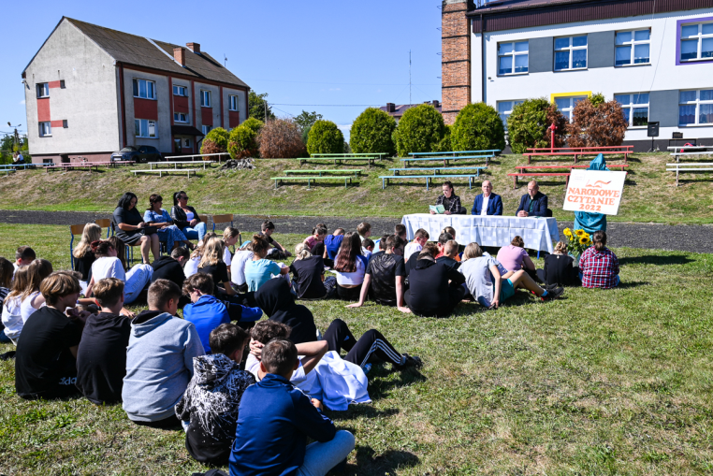
d) realizowane projekty i programy
Narodowe Czytanie 2022r.
- Narodowe Czytanie 2022r. „Ballady i romanse” A. Mickiewicza pod patronatem Prezydenta Andrzeja Dudy;
- udział w projekcie „Podpaski w szkole dla każdej dziewczyny”, Kulczyk Fundation i marki Rossmann,
- udział kl. I-III w programie Powszechnej Nauki Pływania „Umiem pływać”.

Slide 23
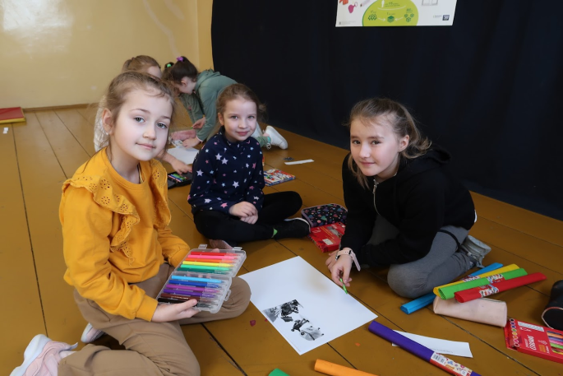
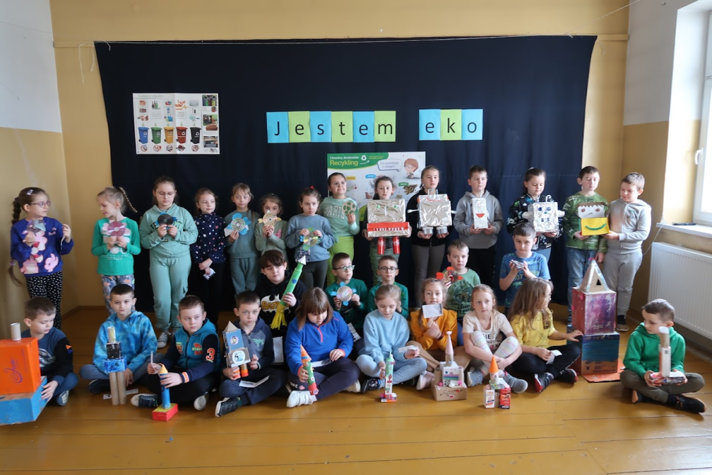
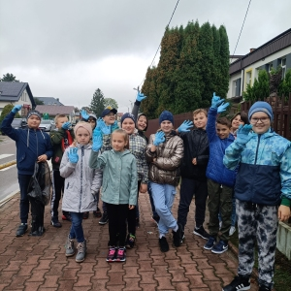
- „Jestem EKO” – program ekologiczny; - „Ruch w życiu człowieka”- program profilaktyczny; - „Ja w relacjach. Jak zrozumieć siebie i innych?” - projekt edukacyjny fundacji Uniwersytet Dzieci – kl. V; - „ Around the Culture” – projekt z edukacji globalnej – kl. V; - Sprzątanie świata;
„Jestem EKO”

Slide 24
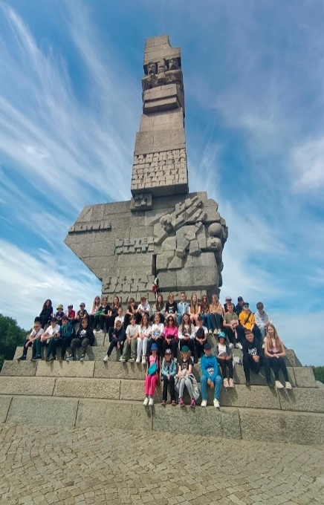
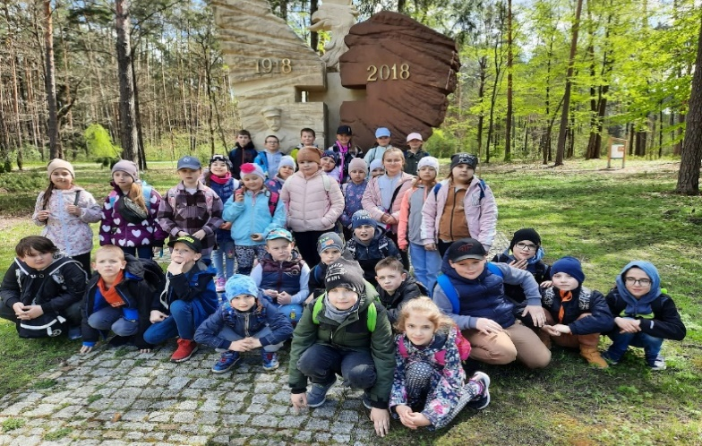
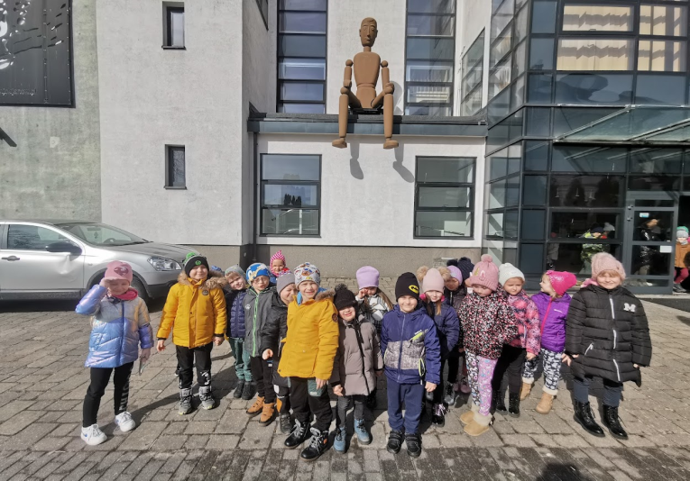
11. Organizacja pracy wychowawczej.
- trzydniowa wycieczka kl. IV-VIII Malbork-Gdańsk-Sopot- Gdynia-Jastrzębia Góra;
- wycieczka do Janowa Lub. na teatrzyk, pt: „Plastikowy pamiętnik”;
- wycieczka przedszkolaków do Janowa Lub. na spektakl wystawiony przez Kielecki Teatr, pt. „Niesamowita wycieczka, na każdym kroku bajeczka, czyli wędrówka to niesłychana baran spotkał barana”
Wycieczka do Janowa Lubelskiego

Slide 25
12. Pomoc psychologiczno-pedagogiczna w szkole.
Pomoc psychologiczno – pedagogiczna była udzielana uczniom na podstawie opinii poradni psychologiczno – pedagogicznej oraz rozpoznania nauczycieli. Nauczyciele stosowali się do zaleceń zawartych w w/w dokumentach dotyczących dostosowania wymagań edukacyjnych do potrzeb i możliwości uczniów o specyficznych trudnościach edukacyjnych i specjalnych potrzebach edukacyjnych.
Zintegrowane działania nauczycieli specjalistów oraz rodziców uczniów przynoszą przewidywane efekty. Minimum dwa razy w roku dokonywana jest ocena efektywności udzielanej uczniom pomocy psychologiczno – pedagogicznej przez zespół nauczycieli i specjalistów. Obserwuje się przyrost liczby uczniów wymagających pomocy psychologiczno – pedagogicznej ze względu na specyficzne trudności w nauce.

Slide 26
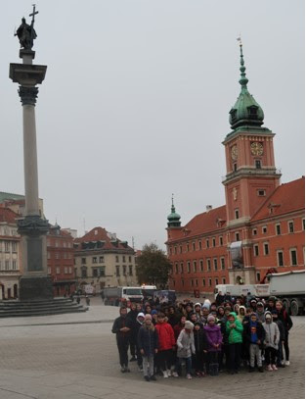
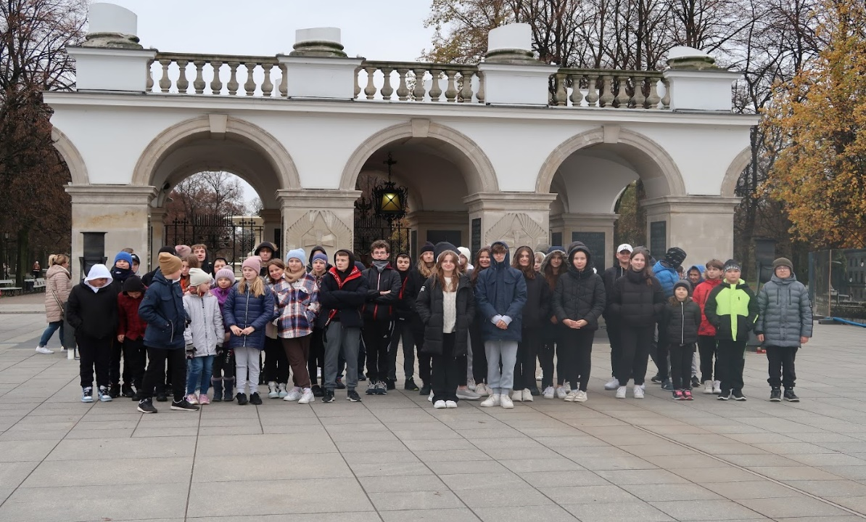
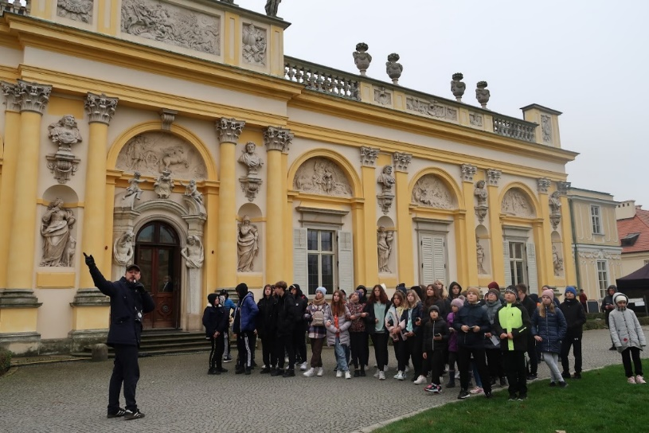
13. Uczestnictwo szkoły w programach i projektach finansowych z funduszy zewnętrznych.
Z Programu „Poznaj Polskę” pozyskano kwotę w wysokości 28750 zł. na organizację wycieczek szkolnych.
1. Wycieczka szkolna dwudniowa do Warszawy klasy IV – VIII.

Slide 27
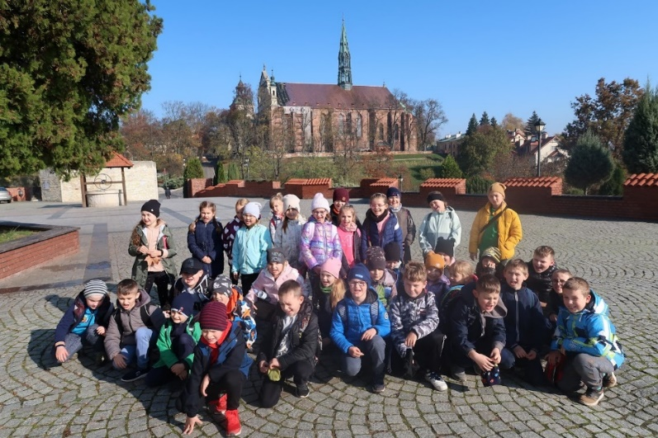
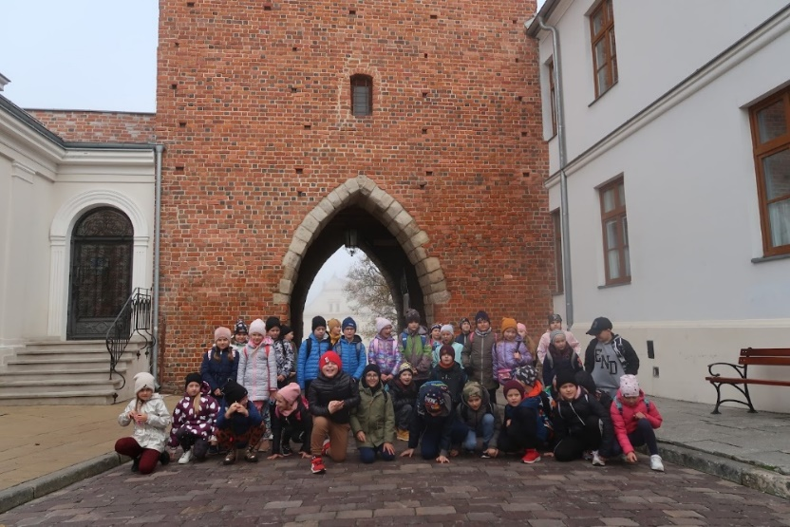
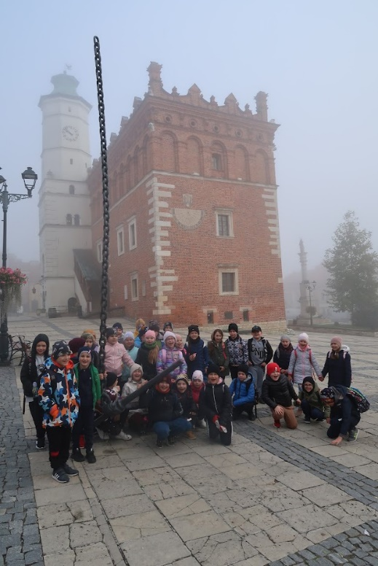
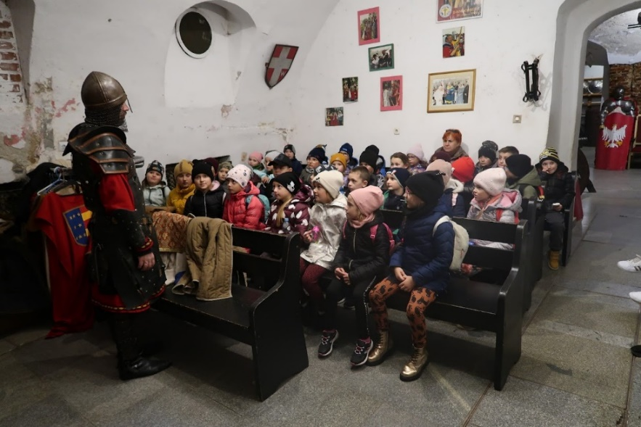
2. Wycieczka szkolna jednodniowa do Sandomierza klasy I – III.

Slide 28
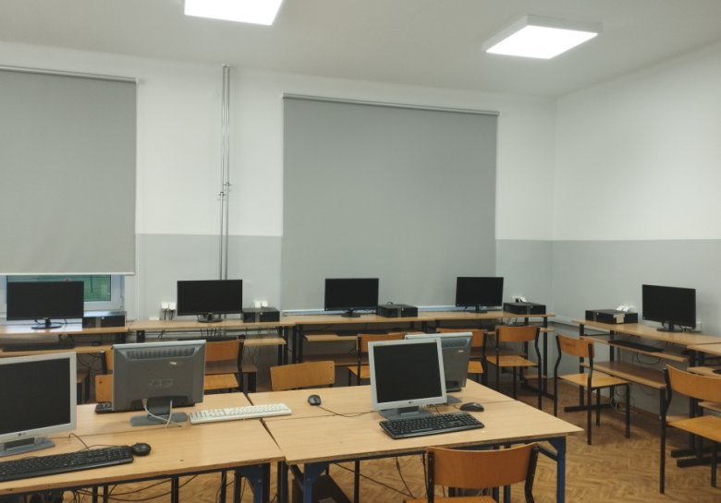
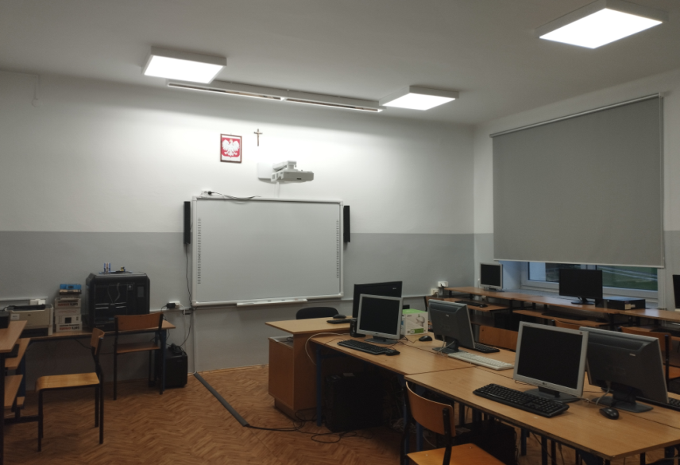
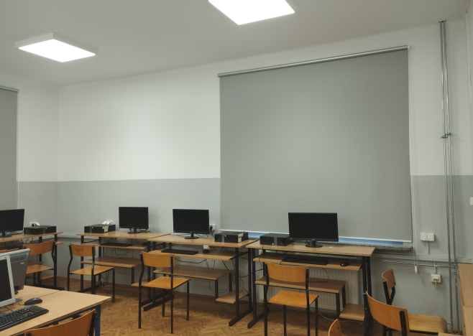
14. Realizowane inwestycje i remonty w szkole. Podczas ferii zimowych w jednej pracowni komputerowej zostały pomalowane ściany białą farbą emulsyjną oraz lamperie farbą olejną na kolor szary. Zostały również zamontowane 3 rolety na okna w kolorze srebrnym.

Slide 29
15. Wykonanie budżetu szkoły za 2022 rok.
Lp. | Klasyfikacja budżetowa | Wydatki wykonane
1. | Szkoły podstawowe | 2 095 512,65
2. | Przedszkole | 273 158,02
3. | Świetlice szkolne | 89 810,71
4 | Dowożenie uczniów | 14 399,90
5. | Doskonalenie zawodowe nauczycieli | 0,00
6. | Stołówki szkolne | 294 766,97
7. | Realizacja zad. spec. org. nauki - SP | 23 292,31
8. | Pozostała działalność | 44 923,27
9. | Zadania zlecone | 7 477,25
Razem |  | 2 843 341,08

Slide 30
Dziękuję za uwagę ☺

